Slide 1


简约黑白高端艺术音乐PPT模板
汇报人：xxx

Slide 2
01--------请输入标题
02--------请输入标题
03--------请输入标题
04--------请输入标题

Slide 3

第一章
请输入标题

Slide 4
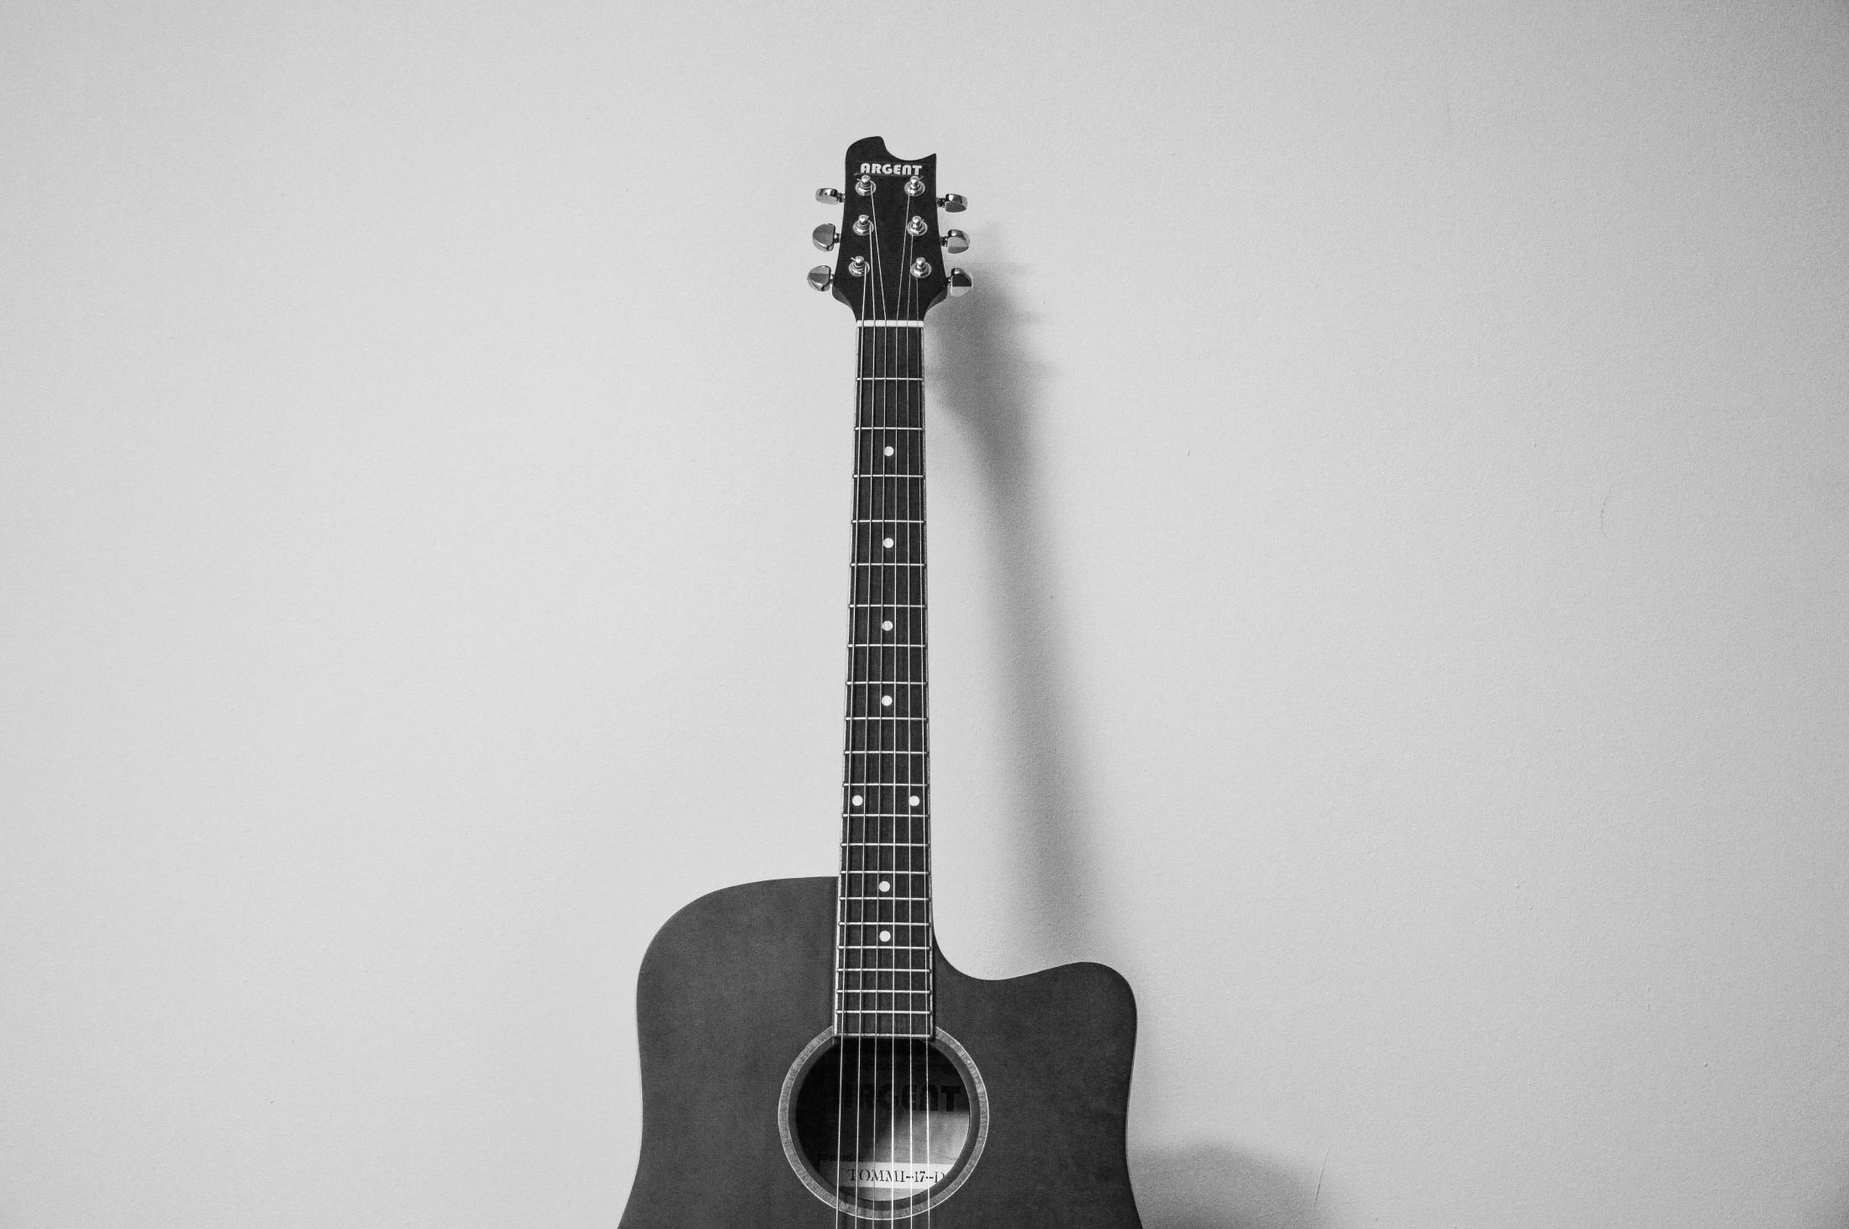
请输入标题
音乐可以分为声乐和器乐两大类型，又可以粗略的分为古典音乐、民间音乐、原生态音乐、现代音乐（包括流行音乐）等。
艺术类型中，音乐是比较抽象的艺术，音乐从历史发展上可分为东方音乐和西方音乐。东方以中国汉族音乐为首的中国古代理论基础是五声音阶，即宫、商、角、徵、羽，西方是以七声音阶为主。

Slide 5
请输入标题
我们通过音乐来抒发我们的情感，使我们的很多情绪得到释放。
我们通过音乐来抒发我们的情感，使我们的很多情绪得到释放。
我们通过音乐来抒发我们的情感，使我们的很多情绪得到释放。

Slide 6

请输入标题
请输入标题
请输入标题
艺术类型中，音乐是比较抽象的艺术，音乐从历史发展上可分为东方音乐和西方音乐。东方以中国汉族音乐为首的中国古代理论基础是五声音阶，即宫、商、角、徵、羽，西方是以七声音阶为主。
艺术类型中，音乐是比较抽象的艺术，音乐从历史发展上可分为东方音乐和西方音乐。东方以中国汉族音乐为首的中国古代理论基础是五声音阶，即宫、商、角、徵、羽，西方是以七声音阶为主。

Slide 7
请输入标题
我们通过音乐来抒发我们的情感，使我们的很多情绪得到释放。
我们通过音乐来抒发我们的情感，使我们的很多情绪得到释放。
我们通过音乐来抒发我们的情感，使我们的很多情绪得到释放。
我们通过音乐来抒发我们的情感，使我们的很多情绪得到释放。

Slide 8
第二章
请输入标题

Slide 9

请输入标题
我们通过音乐来抒发我们的情感，使我们的很多情绪得到释放。
我们通过音乐来抒发我们的情感，使我们的很多情绪得到释放。
我们通过音乐来抒发我们的情感，使我们的很多情绪得到释放。

Slide 10





请输入标题
请输入标题
艺术类型中，音乐是比较抽象的艺术，音乐从历史发展上可分为东方音乐和西方音乐。东方以中国汉族音乐为首的中国古代理论基础是五声音阶，即宫、商、角、徵、羽，西方是以七声音阶为主。

Slide 11
请输入标题
单击输入标题
艺术类型中，音乐是比较抽象的艺术，音乐从历史发展上可分为东方音乐和西方音乐。东方以中国汉族音乐为首的中国古代理论基础是五声音阶，即宫、商、角、徵、羽，西方是以七声音阶为主。

Slide 12
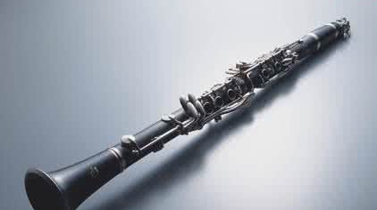
请输入标题
请插入图片
（见教程）
请输入标题
艺术类型中，音乐是比较抽象的艺术，音乐从历史发展上可分为东方音乐和西方音乐。东方以中国汉族音乐为首的中国古代理论基础是五声音阶，即宫、商、角、徵、羽，西方是以七声音阶为主。

Slide 13
第三章
请输入标题

Slide 14
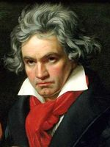
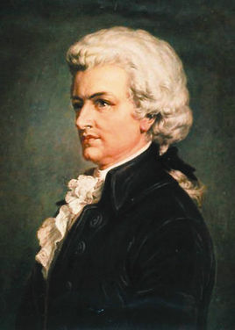
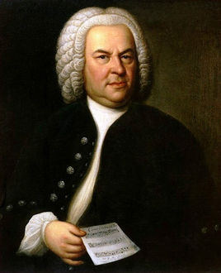
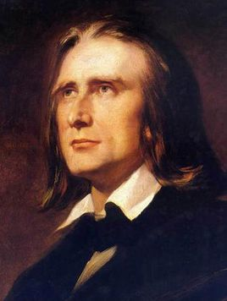
请输入标题
请输入标题
请输入标题
请输入标题
请输入标题

Slide 15


请输入标题
我们通过音乐来抒发我们的情感，使我们的很多情绪得到释放
我们通过音乐来抒发我们的情感，使我们的很多情绪得到释放
我们通过音乐来抒发我们的情感，使我们的很多情绪得到释放
我们通过音乐来抒发我们的情感，使我们的很多情绪得到释放

Slide 16
请输入标题
我们通过音乐来抒发我们的情感，使我们的很多情绪得到释放
我们通过音乐来抒发我们的情感，使我们的很多情绪得到释放
我们通过音乐来抒发我们的情感，使我们的很多情绪得到释放

Slide 17
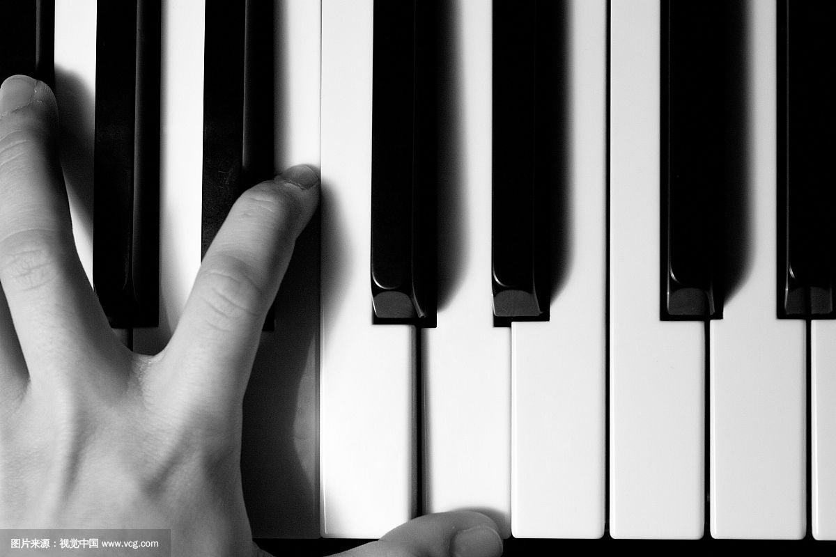

请输入标题
我们通过音乐来抒发我们的情感，使我们的很多情绪得到释放

Slide 18
第四章
请输入标题

Slide 19

请输入标题
请输入标题
艺术类型中，音乐是比较抽象的艺术，音乐从历史发展上可分为东方音乐和西方音乐。东方以中国汉族音乐为首的中国古代理论基础是五声音阶，即宫、商、角、徵、羽，西方是以七声音阶为主。

Slide 20
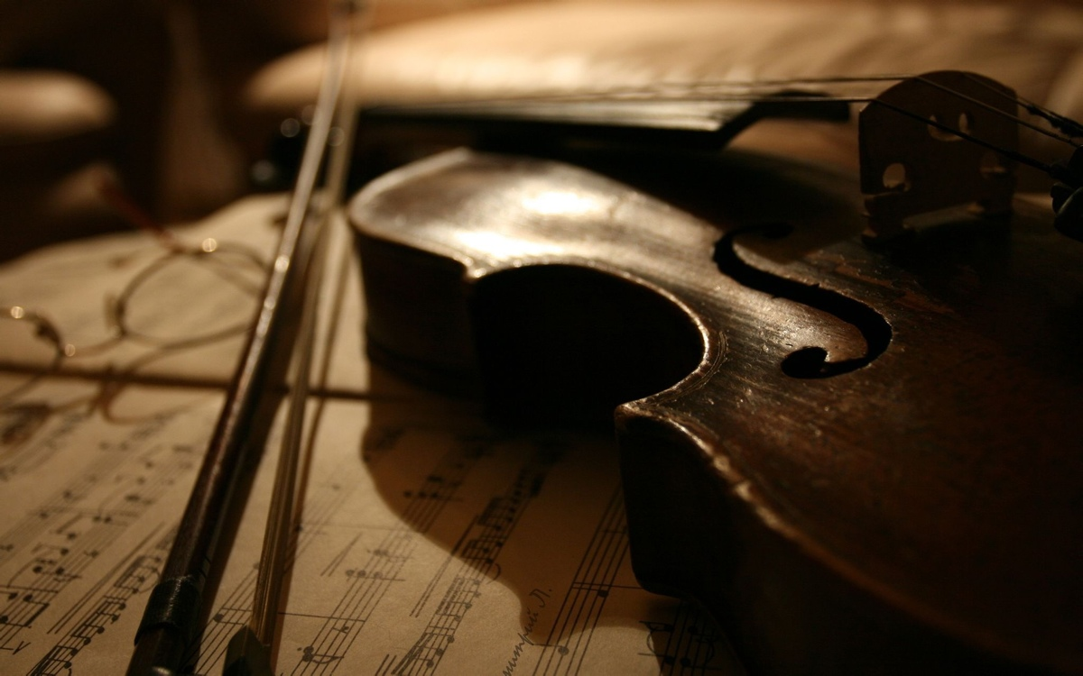
请输入标题
艺术类型中，音乐是比较抽象的艺术，音乐从历史发展上可分为东方音乐和西方音乐。东方以中国汉族音乐为首的中国古代理论基础是五声音阶，即宫、商、角、徵、羽，西方是以七声音阶为主。

Slide 21
请输入标题
我们通过音乐来抒发我们的情感，使我们的很多情绪得到释放。
我们通过音乐来抒发我们的情感，使我们的很多情绪得到释放。
我们通过音乐来抒发我们的情感，使我们的很多情绪得到释放。
我们通过音乐来抒发我们的情感，使我们的很多情绪得到释放。

Slide 22
感谢观看
汇报人：xxx

